Slide 1
Aplicaciones Móviles
- Clase 2 -
Ing. Erick Silva

Slide 2

Instalacion Android Studio
Descargar: https://developer.android.com/studio
Crear nuevo proyecto: Empty Views Activity
Ejecutar el proyecto en un simulador

Slide 3


Aplicaciones Nativas

Slide 4




Aplicaciones Nativas
Java Kotlin Objective-C Swift

Slide 5
Aplicaciones No Nativas
¿Por que existen?
¿Como funcionan?
¿Pueden reemplazar a las apps Nativas?
¿En qué casos deberían usarse?

Slide 6



Aplicaciones No Nativas
¿Por que existen?
¿Como funcionan?
¿Pueden reemplazar a las apps Nativas?
¿En qué casos deberían usarse?
Ionic React Native Flutter

Slide 7

Jetpack Compose
https://developer.android.com/courses/jetpack-compose/course
https://www.jetbrains.com/lp/compose-multiplatform/

Slide 8
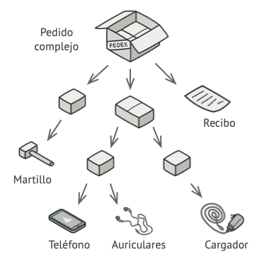
Patron Composite
Patrones de diseño
Agrupar objetos
Simplifica su manipulación
Forma de arbol
Polimorfismo y Recursión
Componente, compuesto y hoja

Slide 9

Patron Composite
https://refactoring.guru/es/design-patterns/composite

Slide 10
Actividad 2: Composite
Pasos a seguir:
Armar Componente, Compuesto y Hoja
Crear Hoja que imprima un texto
Instanciar un Compuesto con una lista de Hojas
Refactorizar con () -> Unit
Ejecutar en el Init
Crear Hojas de tipo: texto, titulo, boton, espacio, divisor y columna
Armar pantalla de Login

